Slide 1
용어 정리

Slide 2


Slide 3
파일 다루기 실습

Slide 4
4. 실습하기(1)
1)파일필터
① grep hello abc.txt
② grep hello *
③ cat abc.txt | grep hello
④ ps –ef |grep http
⑤ grep –wn hello abc.txt
⑥ grep –wnv hello abc.txt
⑦ grep –l hello abc.txt
⑧ grep –l hello *
⑨ cat aa ; cat >aa; cat aa; cat >>aa;cat aa
4

Slide 5
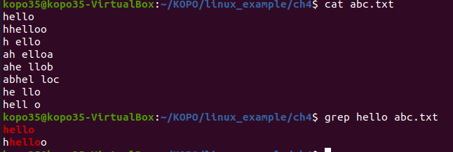
grep hello abc.txt 명령을 통해 abc.txt 파일내용 중 hello와 패턴이 일치하는 줄 출력 hello라는 글자 사이에 공백 x, 앞뒤로 이어지는 글자는 ok

Slide 6
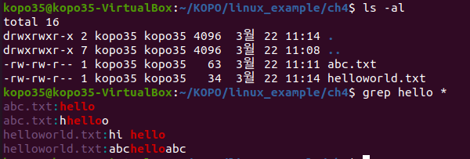
Grep hello * 명령어를 통해 현재 디렉토리 내의 모든 파일에서 hello라는 단어와 패턴이 일치하는 내용 출력 파일명과 일치하는 패턴이 있는 줄 출력

Slide 7
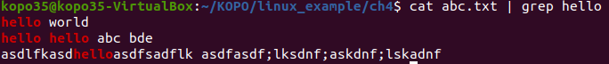
Cat abc.txt | grep hello 명령을 통해 abc.txt파일을 출력하되 hello와 패턴이 일치하는 줄만 출력

Slide 8
Ps –ef | grep http 명령을 통해 표준 신텍스로 시스템의 모든 프로세스 출력하되 http와 일치하는 패턴만 출력
질문) 이전까지 grep은 패턴이 일치하는 줄이 모두 출력되었다.
따라서 ps –ef에서도 일치하는 한 라인이 모두 출력되야하는 것 같은데
비교해보면 CMD에 해당하는 항목이 사라지고 ‘gep –color=auto http”라고 출력된다.
ps –ef > ps.txt 명령하여 파일로 저장하고 cat ps.txt | grep http라고 하면 일치하는 패턴이 없다?

Slide 9
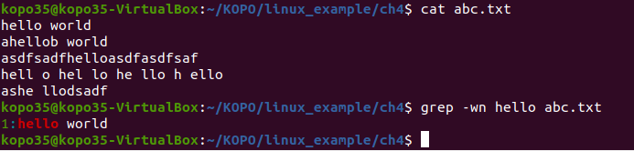
Grep –wn hello abc.txt 명령을 통해 abc.txt에서 hello와 전체 단어의 패턴이 일치하는 경우 줄 번호와 함께 출력 즉 hello 앞뒤로 글자가 있으면 출력x

Slide 10
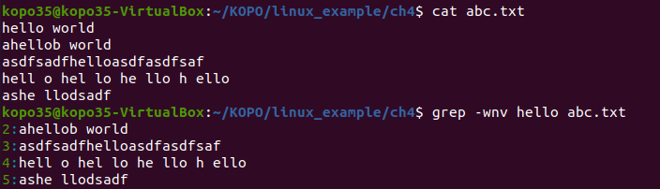
Grep –wnv hello abc.txt 명령을 통해 abc.txt의 내용 중 hello와 전체 단어의 패턴이 일치하지 않는 모든 줄을 줄번호와 함께 출력 즉, grep –wn hello abc.txt로 출력되지 않는 모든 줄이 출력된다.

Slide 11
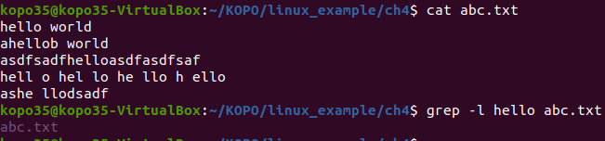
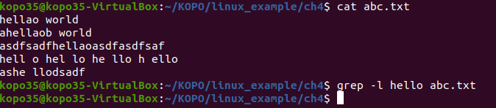
Grep –l hello abc.txt 명령을 통해 abc.txt파일 내용 중 hello가 있으면 파일명 abc.txt가 출력됨을 확인

Slide 12
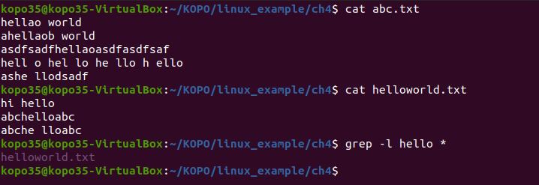
Grep –l hello * 명령을 통해 현재 디렉토리 내에 모든 파일 중 파일 내용으로 hello와 일치하는 패턴이 있는 파일의 이름 출력

Slide 13
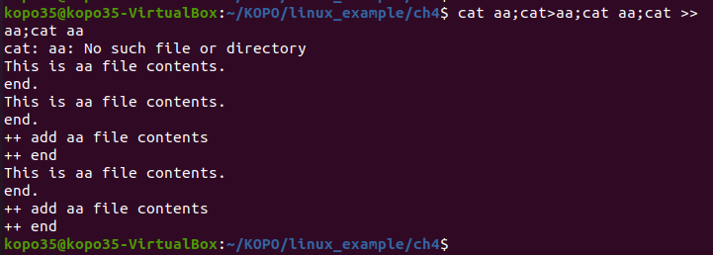
Cat aa;cat>aa;cat aa;cat >> aa;cat aa; “;”를 통해 다수의 명령을 순차적으로 하나씩 실행.
Cat aa : 존재하지 않으므로 에러메세지
Cat > aa : 입력을 받고 aa라는 새로운 파일로 생성
Cat aa : 방금 생성된 aa 출력
Cat >> aa : 입력을 받아 aa라는 파일 뒤에 이어서 저장
Cat aa : 기존 파일내용과 이어서 저장된 파일 내용 출력

Slide 14
4. 실습하기(3)
2)파일비교 정렬
① cmp abc.txt abc2.txt
② diff abc,txt abc2.txt
③ diff –Dflag abc.c abc2.c
④ sort abc.txt , sort -r abc.txt : 내림차순
⑤ sort -k2 abc.txt >result.txt : 2번째 필드를 기준으로 정렬
3)파일 찾기
① find . -name '*.c' -print
② find . -mtime 14 -print
③ find . \( -name '*.c' -o -name '*.txt' \) –print : -o: OR
④ find / |grep abc 이름에 abc가 들어있는 것은 모두
⑤ find / -name abc 이름이 abc인 것.
14

Slide 15
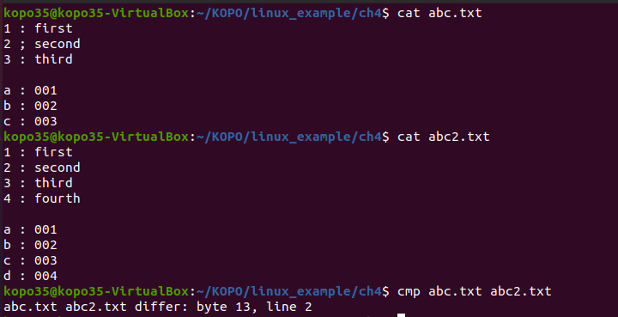
Cmp abc.txt abc2.txt 명령을 통해 abc.txt와 abc2.txt 사이의 일치하는지, 일치하지 않다면 일치하지 않는 첫번째 byte 위치 출력

Slide 16
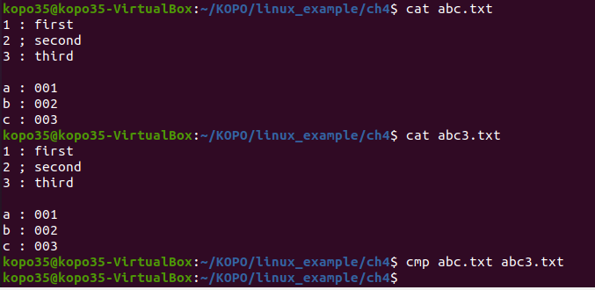
Cmp abc.txt abc3.txt 명령을 통해 동일한 파일 내용일 경우 cmp는 아무것도 출력하지 않는 것을 확인(exit code=0)

Slide 17
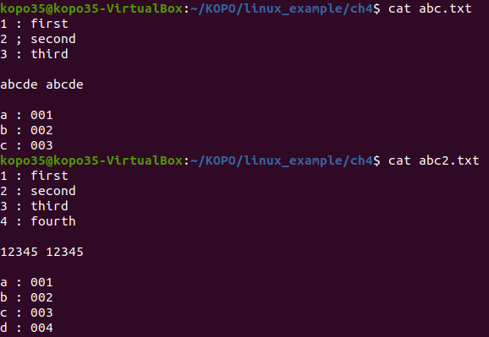
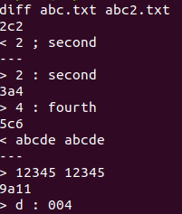
Diff abc.txt abc2.txt명령을 통해 두 파일간 다른 점을 출력한다.
2c2
< 2 ; second
---
> 2 : second
해석 : 2는 원본 파일의 line수, c는 변화된 내용(changed), 2는 비교 파일의 line수
<는 원본파일에서의 내용
>는 비교파일에서의 내용
3

Slide 18
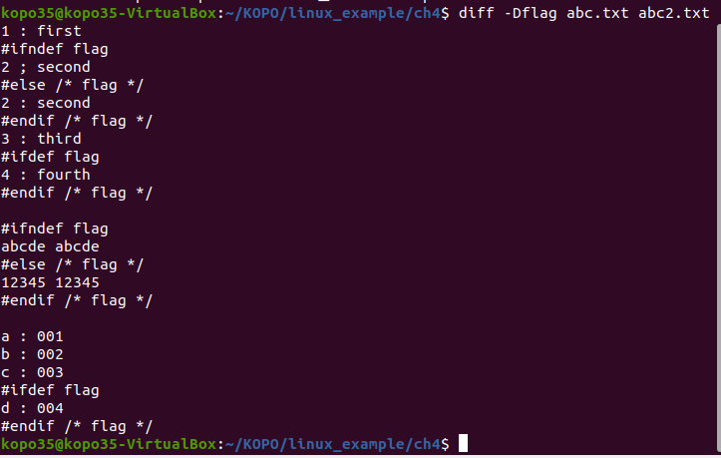
Diff –Dflag abc.txt abc2.txt 명령 D옵션은 두파일이 병합된 파일의 모습으로 출력. #ifndef, #indef, #else, #endif 등의 전처리기를 통해 비교결과를 나타낸다??

Slide 19
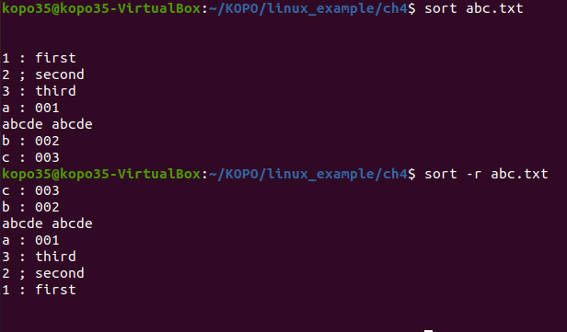
Sort abc.txt명령을 통해 abc.txt 파일 내용을 줄 단위로 정렬하였다. 공백 > 숫자 > 영어 순으로 우선 순위를 갖는 것을 확인할 수 있다.

Slide 20
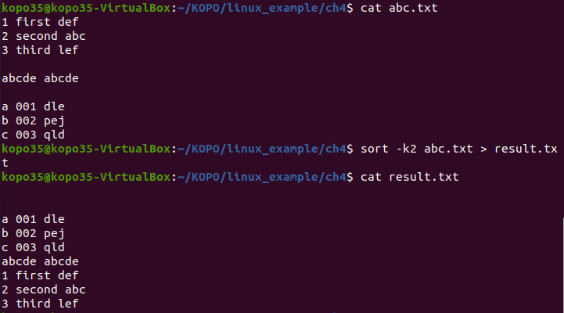
Sort –k2 abc.txt > result.txt 명령을 통해 abc.txt의 두번째 필드를 기준으로 정렬한 출력 데이터를 result.txt로 저장 필드는 공백 기준으로 구분된다.

Slide 21
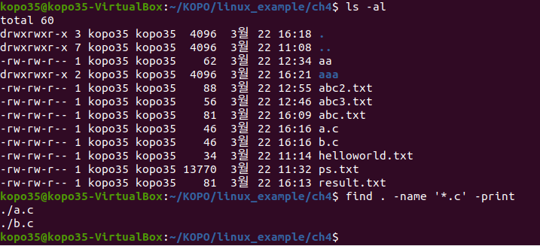
Find . –name ‘*.c’ –print 명령을 통해 현재 경로에서 이름이 .c로 끝나는 모든 파일을 출력 표현식 –print는 기본값으로 없어도 무방하다. 그 외 표현식으로 –delete, -exec 등이 있다.

Slide 22
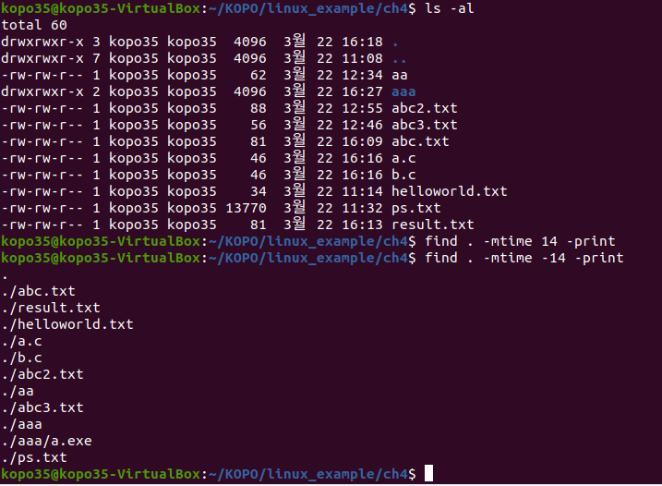
Find . –mtime 14 –print 명령시 수정 날짜가 최근으로 부터 14일 전인 파일이 없으므로 출력값이 없다. Find . –mtime -14 –print로 명령하여 수정날짜가 최근 14일 이내 인 모든 파일을 출력하였다.

Slide 23
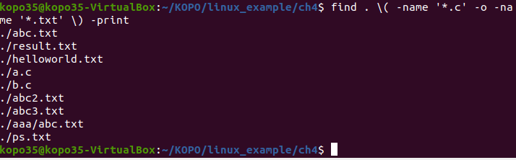
find . \(-name ‘*.c’ –o –name ‘*.txt’ \) –print 명령을 통해 현재 디렉토리부터 하위 디렉토리까지 이름이 .c로 끝나거나 .txt로 끝나는 모든 파일 출력

Slide 24
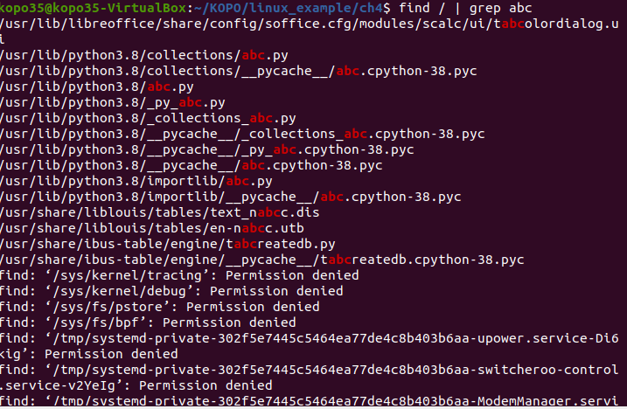
Find / | grep abc 명령을 통해 최상위 디렉토리의 모든 하위 디렉토리의 파일명을 출력하되 abc가 패턴으로 일치하는 부분만 출력.

Slide 25
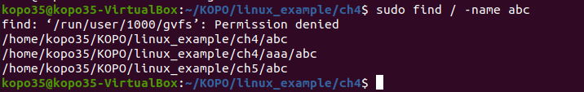
Find / -name abc 명령을 통해 최상위 디렉토리 하위 모든 디렉토리에서 파일명이 abc인 파일을 출력 sudo는 권한 부족으로 permission denied되는 것을 없애주기 위해. permission denied되는 디렉토리는 많았지만 실제 검색된 파일들은 permission denied된 디렉토리 들에 없었으므로 permission denied된 디렉토리들은 읽기 권한이 없었던 것으로 생각되고 find명령어는 읽기권한이 없는 디렉토리도 find 명령을 수행하려고 접근한다는 것을 알 수 있다.

Slide 26
4. 실습하기(3)
4) tar명령어
① tar -cvf tarfile .
② tar -tvf tarfile
③ tar -rvf tarfile reverse.c
④ tar -uvf tarfile reverse.c
⑤ mkdir ./tmp
⑥ cd tmp
⑦ tar -xvf ../tarfile
⑧ tar -xvf ../tarfile `tar -tf ../tarfile | grep ‘lady*'`
⑨ tar -xvf ../tarfile ./reverse.c
⑩ tar –cvf tarfile /dev/rmt0 , tar –xvf /dev/rmt0
26

Slide 27
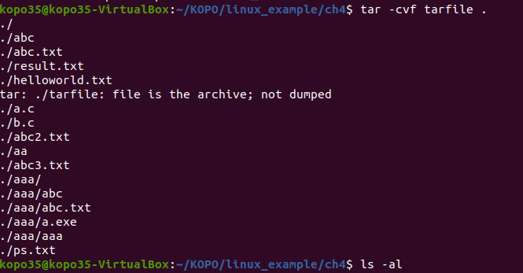
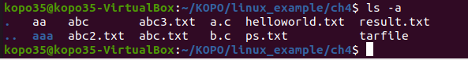
tar –cvf tarfile . 명령을 통해 현재 디렉토리의 모든 파일을 보관하는 tarfile이라는 이름의 tar파일을 생성 기존 파일은 그대로 존재하며 tarfile만 생성된 것을 확인할 수 있다. 옵션 : c는 tar파일 생성, v는 진행상황 출력, f는 tar형식의 백업파일의 이름 지정

Slide 28
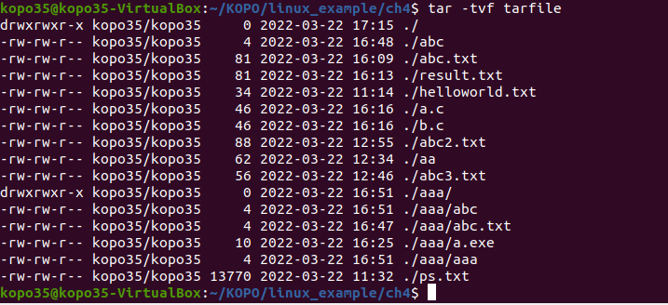
Tar –tvf tarfile 명령을 통해 tarfile 안에 보관된 파일을 출력. t 옵션은 tar파일에 어떤 것들이 있는지 목차 형태로 출력

Slide 29
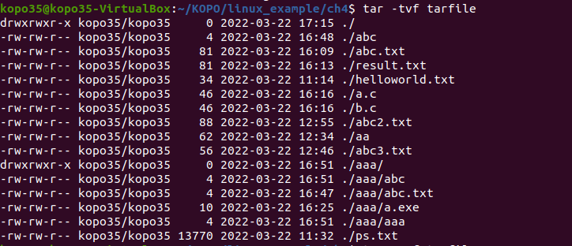
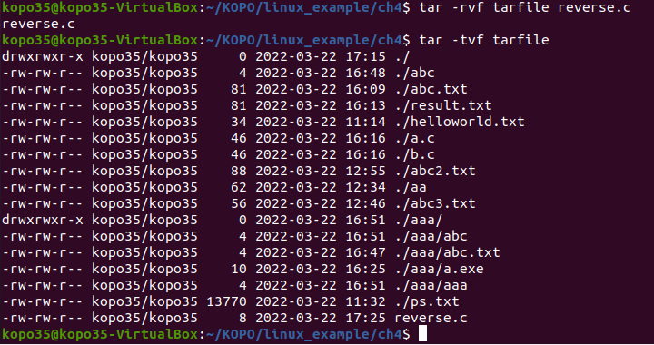
tar –rvf tarfile reverse.c 명령을 통해 reverse.c파일을 tarfile의 마지막에 추가 보관 r옵션은 tar 아카이브 마지막에 파일 추가

Slide 30
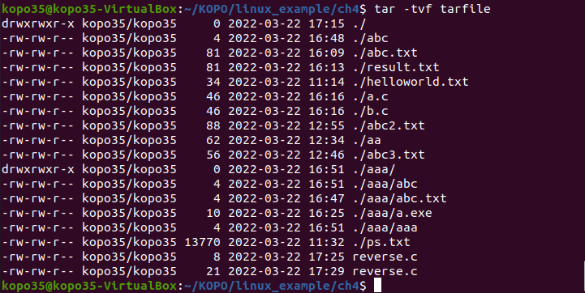
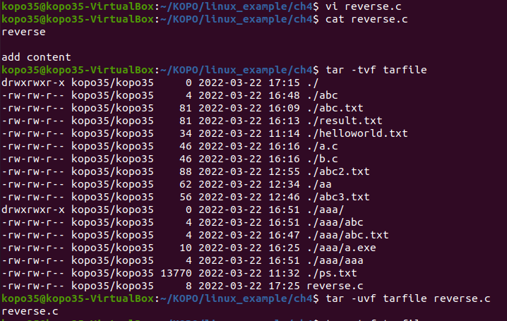
기존의 reverse.c파일을 수정 후 tar –uvf tarfile reverse.c 명령 reverse.c파일은 tarfile에 보관 중이던 파일이지만 u옵션을 통하여 수정된 reverse.c파일을 다시 tarfile에 추가하였다. U 옵션은 기본의 백업 파일에 이미 포함된 file 중 수저된 파일만 백업 파일 뒤에 추가

Slide 31
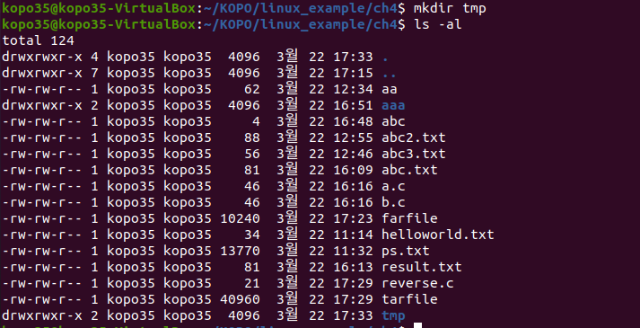
Tar파일을 해체할 tmp 디렉토리 생성

Slide 32
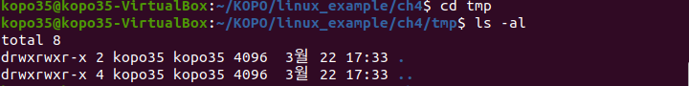
Cd tmp로 작업 디렉토리 변경

Slide 33
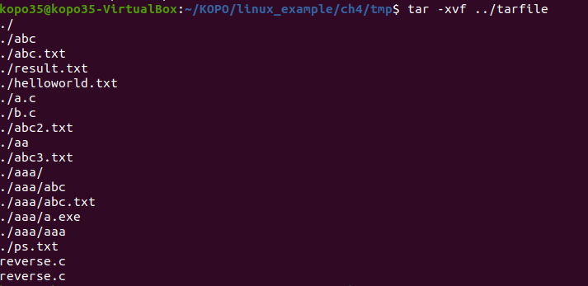
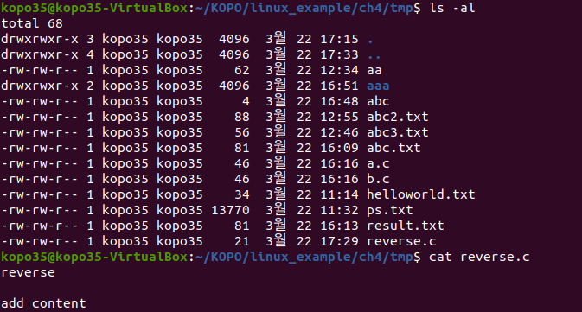
Tar –xvf ../tarfile명령을 통해 상위 디렉토리에 위치한 tarfile을 현재 디렉토리에 풀었다. X옵션은 백업파일로 부터 파일을 추출 복귀 tar파일에는 기존 reverse.c와 수정된 reverse.c가같이 보관되어 있었다. Reverse.c를 출력해보면 변경된 내용으로 파일에 저장되어 있다는 것을 확인할 수 있다.

Slide 34
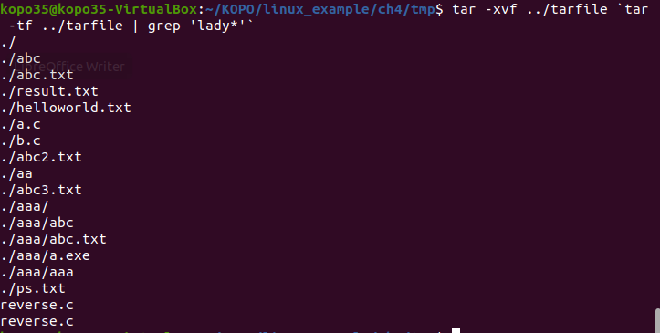
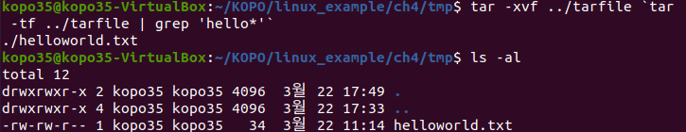
현재 디렉토리를 비운 뒤 Tar –xvf ../tarfile `tar –tf ../tarfile | grep ‘lady*’`명령 역따움표 내부의 명령 결과가 반환된다고 한다. Tar –xvf ../tarfile 만을 명령은 문제없다. tarfile `tar –tf ../tarfile | grep ‘lady*’`를 넣는 정확한 이유를 모르겠다. 동작을 관찰하면 Tar –xvf ../tarfile 의 명령의 결과가 실행된다. 즉, tarfile의 보관파일은 잘 추출 복귀되어진다. 그래도 잘 모르겠다. 더 관찰하기 위하여 디렉토리를 비우고 lady를 hello로 바꿔 진행해봤다. Tar –xvf ../tarfile `tar –tf ../tarfile | grep ‘hello*’` 그 결과 tar –tf ../tarfile | grep ‘hello*’의 명령 결과가 출력되었고 tarfile에서 추출 복귀된 파일도 hello로 시작하는 파일만 해제되었다. 이를 통해서 tarfile 중 특정 파일만 추출 복귀하기 위한 명령어라는 것을 짐작할 수 있었다.

Slide 35
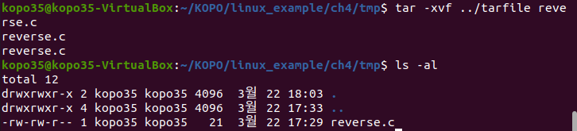
Tar –xvf ../tarfile reverse.c 명령을 통해 tarfile 내 보관된 파일 중 특정 파일 reverse.c만 추출 복귀

Slide 36
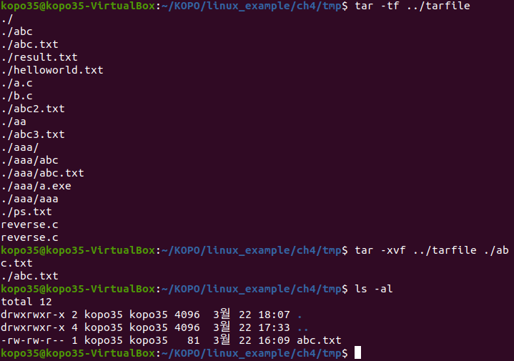
Tar –xvf ../tarfile ./abc.txt 명령을 통해 tarfile에 보관된 abc.txt파일을 추출 복귀 c옵션을 통하여 tarfile을 생성할 때 보관파일들은 자동으로 경로가 함께 저장 따라서 u나 r옵션으로 보관 파일을 추가할 때도 경로를 표현해주는게 통일성을 위하여 좋다는 것을 확인하였다.

Slide 37
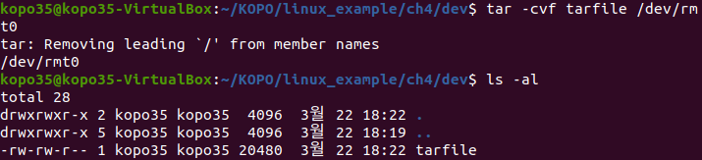
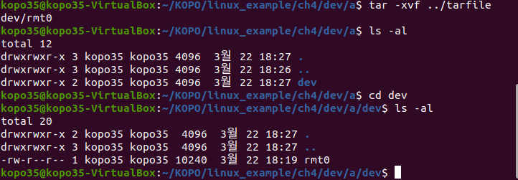
Tar –cvf tarfile /dev/rmt0 명령을 통해 rmt0를 tarfile이라는 이름의 tar파일로 보관 하위 디렉토리에서 tar –xvf ../tarfile 명령을 통해 해당 디렉토리에 tar파일 내 모든 파일을 추출 복귀

Slide 38
4. 실습하기(3)
5) compress, uncompress 명령어
① cp abc abc2
② compress abc // abc.Z과 abc2와 사이즈비교..
③ uncompress abc.z
④ compress *.txt : 수많은 Z파일
⑤ uncompress *.Z : 모든 Z 확장자 파일 uncompress
6) gzip, gunzip 명령어
① gzip –v9 tarfile
② ls tarfile.gz
③ gzip –l tarfile.gz
④ gzip –vd tarfile.gz
⑤ gunzip tarfile.gz
⑥ gzip –vd tarfile.gz > tar.log &
38

Slide 39
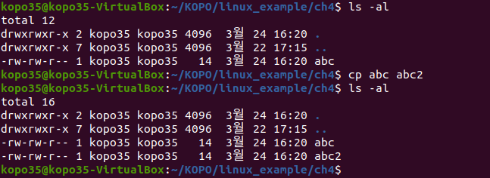
cp abc abc2명령을 통해서 abc파일을 복사하여 abc2라는 이름으로 생성

Slide 40
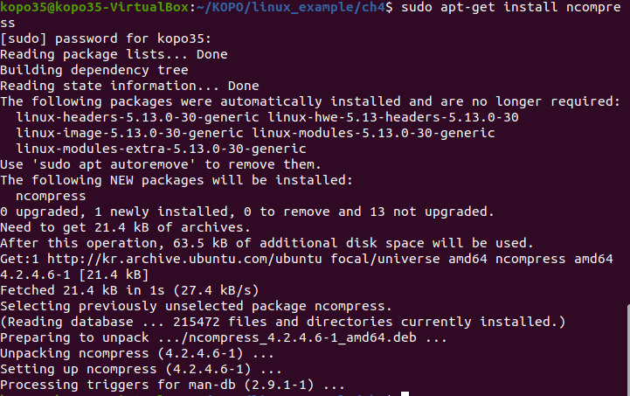
Sudo apt-install ncompress명령을 통해 compress관련 유틸 설치

Slide 41
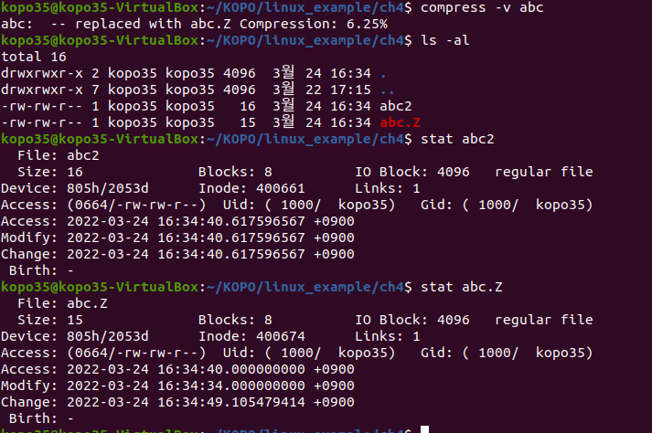
Compress –v abc명령을 통해 abc파일을 압축하여 abc.z파일 생성 stat abc / stat abc2로 파일의 크기 비교하였을 때 감소한 것을 확인할 수 있다.

Slide 42
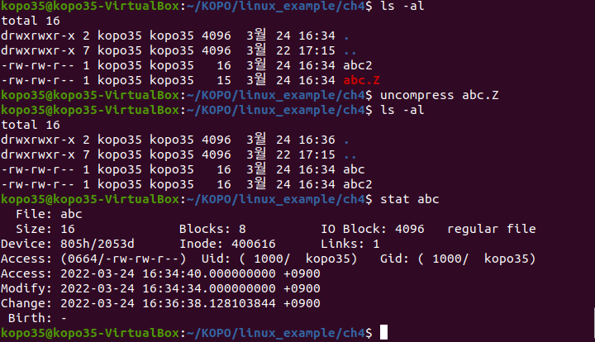
Uncompress abc.Z명령을 통해 abc.Z파일을 압축해제하여 abc파일이 복귀된 것을 확인할 수 있다. 확인결과 파일의 크기가 15byte에서 abc2파일의 크기인 16byte로 돌아온 것을 확인할 수 있다.

Slide 43
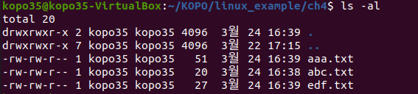
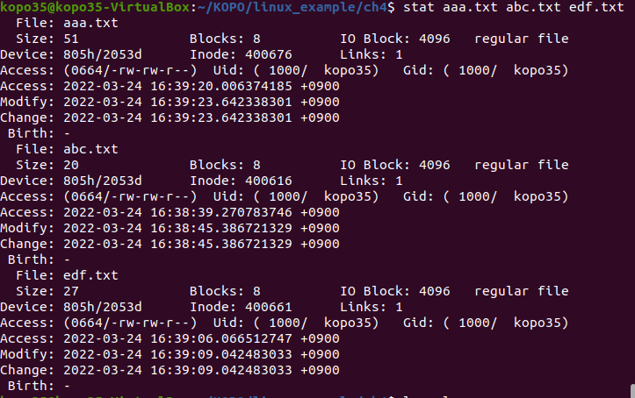
현재 디렉토리에 abc.txt aaa.txt edf.txt파일 생성 후 크기 확인

Slide 44
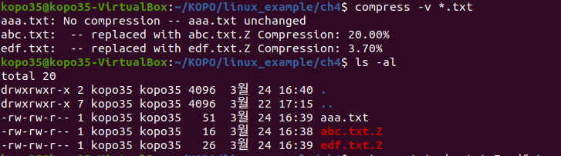
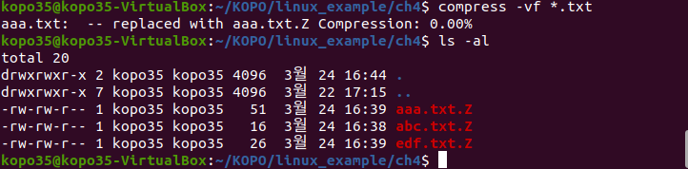
Compress -v *.txt명령을 통해 현재 디렉토리 내의 모든 텍스트 파일을 각각 압축 시도 aaa.txt파일은 압축이 되지 않았다. Compress –vf *.txt명령을 통해 강제 시도해본 결과 abc.txt.Z파일이 생성되었지만 v옵션으로 진행과정을 확인했을 때 압축율이 0%인 것을 확인할 수 있다. 따라서 파일에 따라 compress를 통한 압축의 압축율이 0%일 파일은 자체적으로 압축을 시도하지 않게 설계되 있다는 것을 확인할 수 있다.

Slide 45
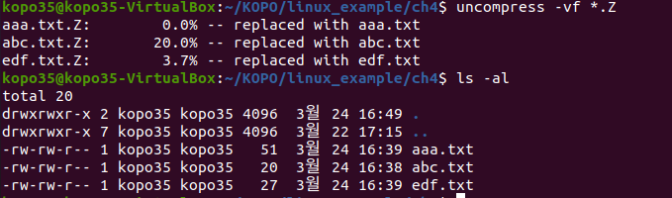
Uncompress –vf *.Z명령을 통해 현재 디렉토리 내의 모든 .Z파일의 압축을 해제하였다.

Slide 46
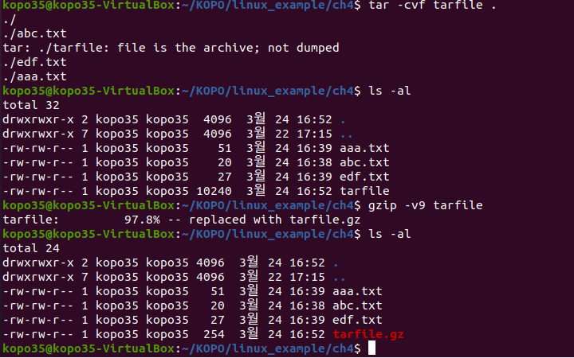
현재 디렉토리의 모든 파일로 tarfile생성 후 gzip –v9 tarfile명령을 통해 tarfile을 zip압축방식으로 압축하였다. -9옵션은 최대 압축.

Slide 47
Ls tarfile.gz명령을 통해 이전 gzip명령을 통해 생성된 파일 존재 확인

Slide 48
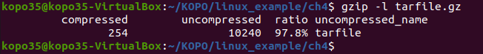
Gzip –l tarfile.gz명령을 통해 zip방식으로 압축된 tarfile.gz의 압축된 파일들과 정보를 확인할 수 있다.

Slide 49
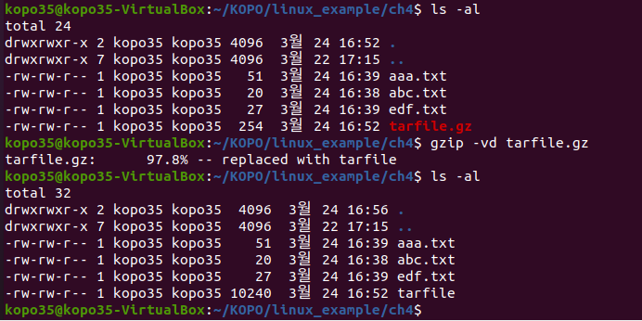
Gzip –vd tarfile.gz명령을 통해 tarfile.gz파일을 진행상황과 표시와 함께 압축해제한다.

Slide 50

Gunzip tarfile.gz명령을 통해 zip방식으로 압축된 tarfile을 압축해제한 것을 확인할 수 있다.

Slide 51

Gzip –vd tarfile.gz > tar.log & 명령 후 ls –al입력, zip방식으로 압축된 tarfile.gz파일이 압축해제되고 명령 결과 내용을 tar.log파일로 생성, 이어서 &를 통하여 추가적으로 명령한 ls –al의 결과를 같이 확인할 수 있다.

Slide 52
정리하기

Slide 53


Slide 54


Slide 55


Slide 56


Slide 57


Slide 58


Slide 59


